Slide 1
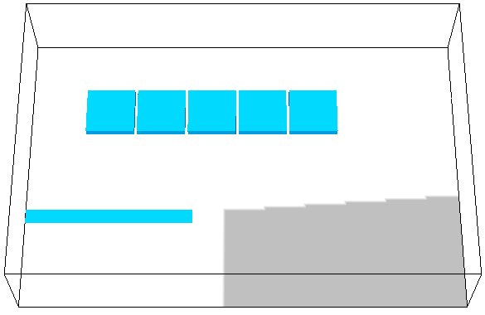
Y軸（jでカウント）
風は地表面に平行
上空：流入口の風と同じ。 地面：粘着条件
領域左右・手前：自由流出入
X軸（iでカウント）
今回
お送りする
データは
110度の
ものです
Z軸（kでカウント）
風（80度）
風（90度）
1500m
風（110度）
建物
新建物（new hanger）
160m
この建物が
あるかないか
1000m
160m
30m
陸（温度0.5）
580m
40m
海（温度0.0）
滑走路
夏の昼間を想定してます。
（陸のほうが陽をうけて温まりやすい）
300m

Slide 2
また妙な座標系ですみません_(._.)_
適宜入れ替えてください。
Y軸（jでカウント），速度V
X軸（iでカウント），速度U
Z軸（kでカウント），速度W
「X.txt, Y,txt, Ztxt」 格子点１，２，３…における、X, Y, Z座標値
「U.txt, V,txt, Wtxt」 格子点１，２，３…における、速度U, V, Wの値
「MSK.txt」 格子点１，２，３…において、建物と滑走路に1.0、何もなければ0.0、海に0.5が入ってます。
格子点数は、X, Y, Z = 151, 85, 101 です。

Slide 3
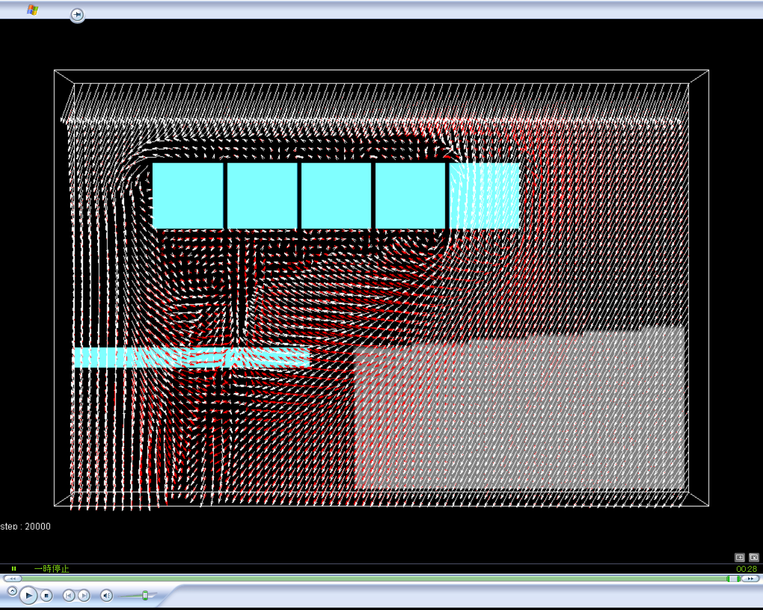
地上３mでの流速ベクトル。 白：New Hangerなし。 赤： New Hangerあり。
※色の違うベクトルを重ねてみたものです。「なんとなく違うな」ってことが目視でわかる程度。

Slide 4
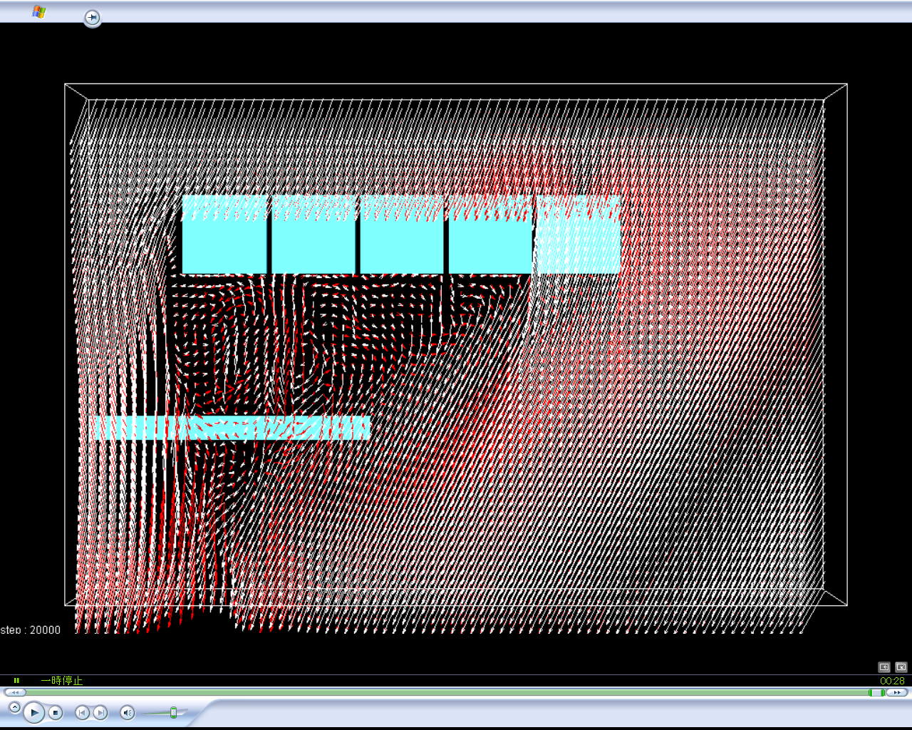
地上30mでの流速ベクトル。 白：New Hangerなし。 赤： New Hangerあり。

Slide 5
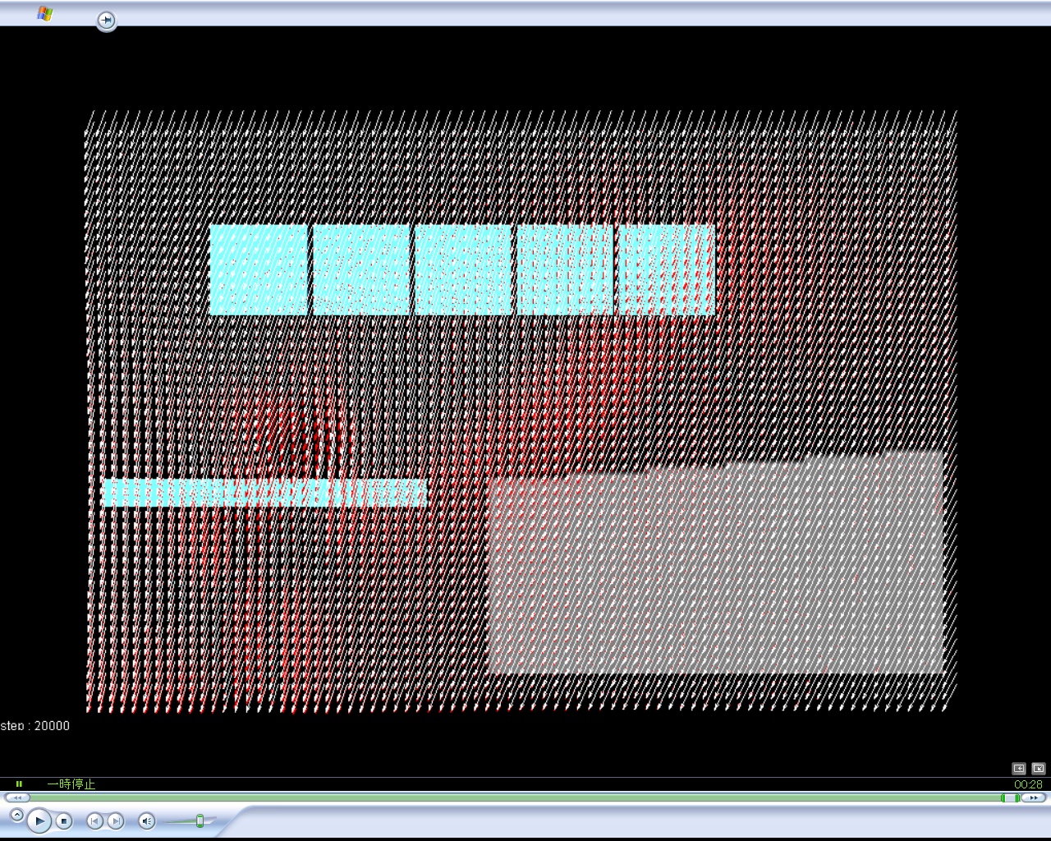
地上90mでの流速ベクトル。 白：New Hangerなし。 赤： New Hangerあり。

